Slide 1



MVP проекта на базе Wekan
Инфраструктурная платформа на основе Kubernetes

Slide 2


Меня хорошо видно
& слышно?

Slide 3
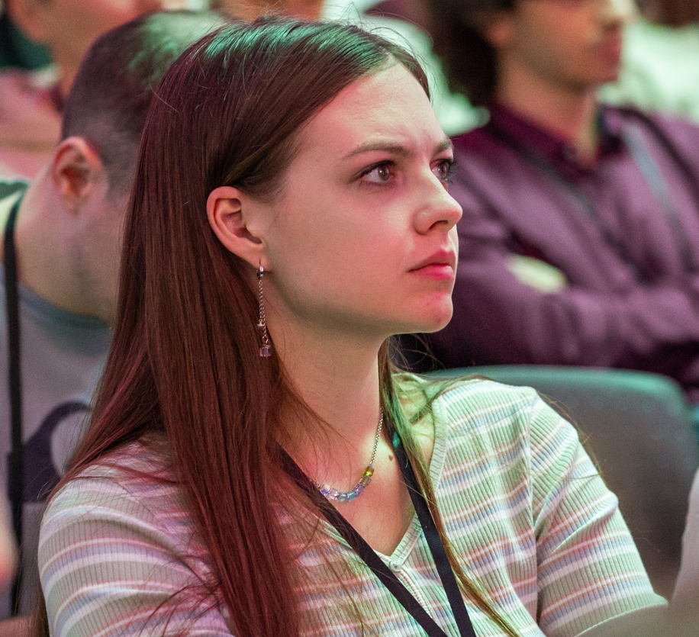
Защита проекта
Тема: Создание приложения Wekan в managed k8s с помощью Github Action
Худоярова (Макеева) Анастасия
Инженер по информационной безопасности, опыт в ИБ более 4 лет. Закончила НИЯУ МИФИ кафедры №42 и №12 в магистратуре. Начинала с разработки инструментов безопасности в небольшой компании, затем занималась внедрением безопасной разработки, успешно прошла сертификации CDP и CCSE. Сейчас занимаюсь контейнерной безопасностью в Wildberries

Slide 4
План защиты
Цель и задачи проекта
Какие технологии использовались
Что получилось
Выводы
Вопросы и рекомендации

Slide 5
Цель и задачи проекта
Цель проекта: например – развернуть полностью кластер и приложение через CI, настроить логирование и мониторинг
1. | Настроить managed k8s cluster, научиться работать через консоль
2. | Настроить приложение
3. | Настроить ingress так, чтобы можно было предоставить публичный адрес
4. | Настроить Grafana, loki, promtail и построить графики

Slide 6
Какие технологии использовались
1. | Yandex cli, Helm
2. | Github Actions
3. | Grafana, loki, promtail
4. | ingress

Slide 7
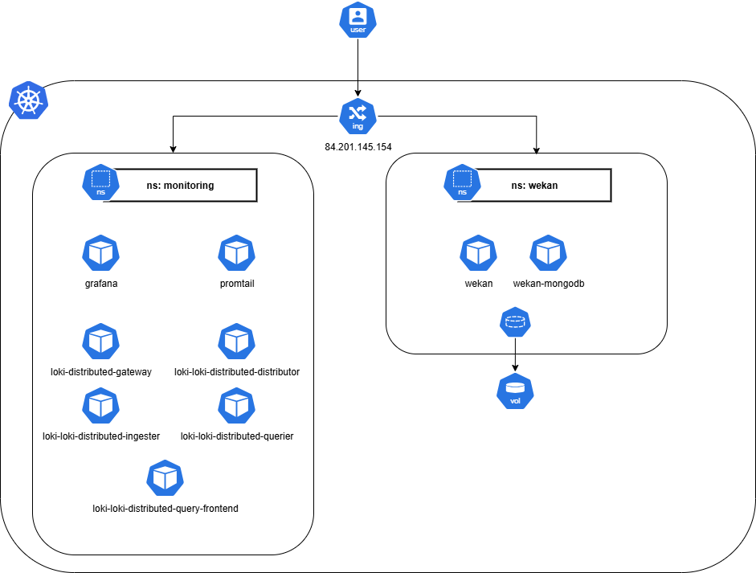
Что получилось
Репозиторий - https://github.com/Neprincessa/otus_test
Архитектура:

Slide 8
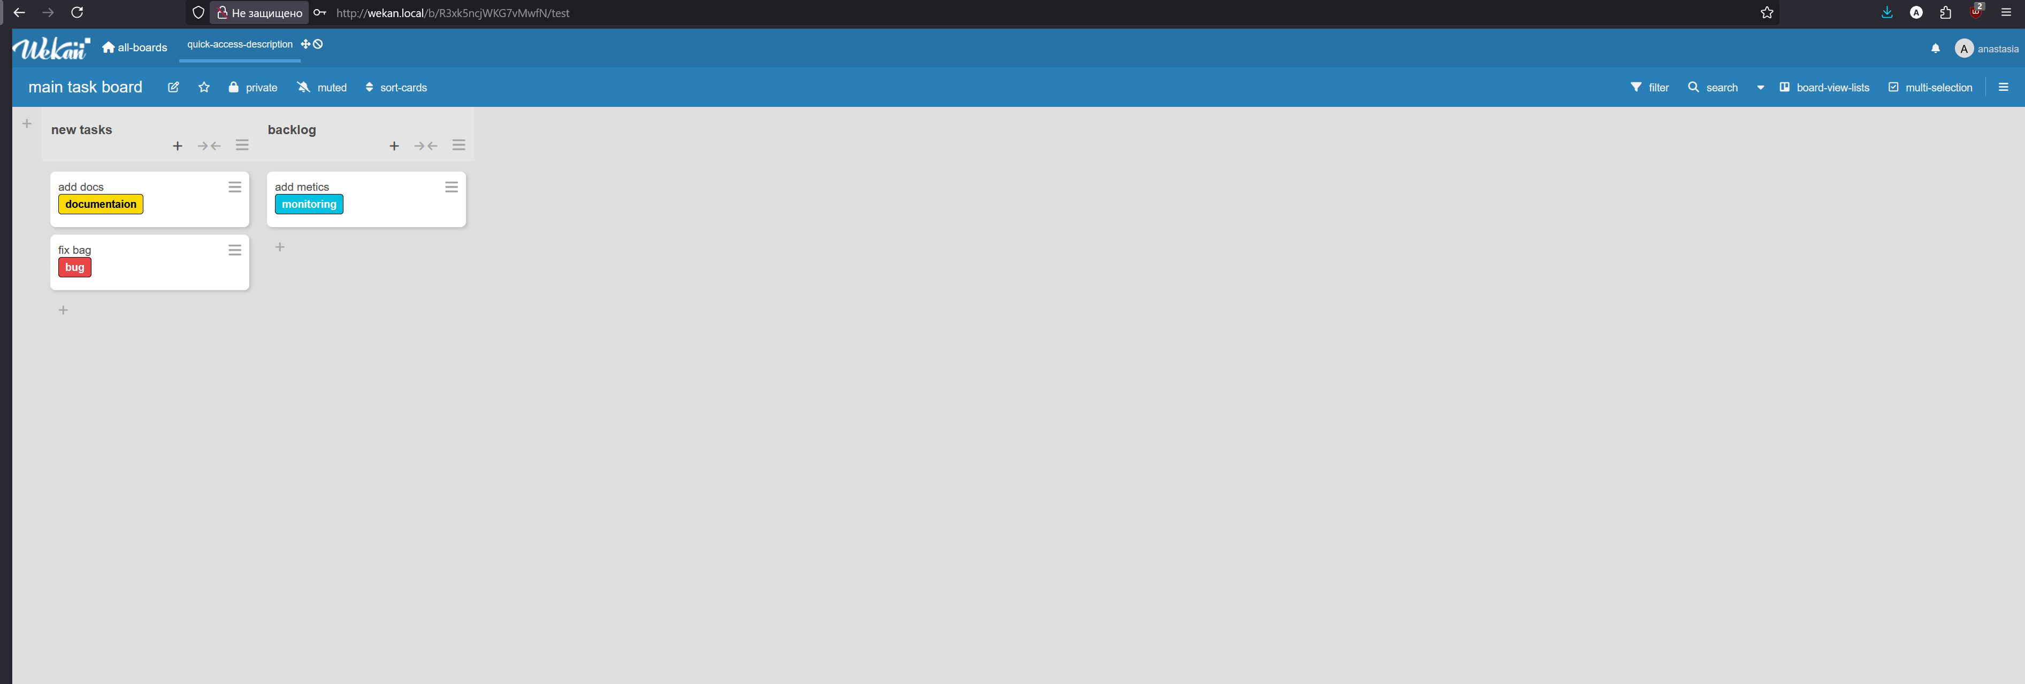
Что получилось
Приложение:
Как опробовать:
Добавить 84.201.145.154 wekan.local в /etc/hosts
Залогиниться guest:qwert123

Slide 9
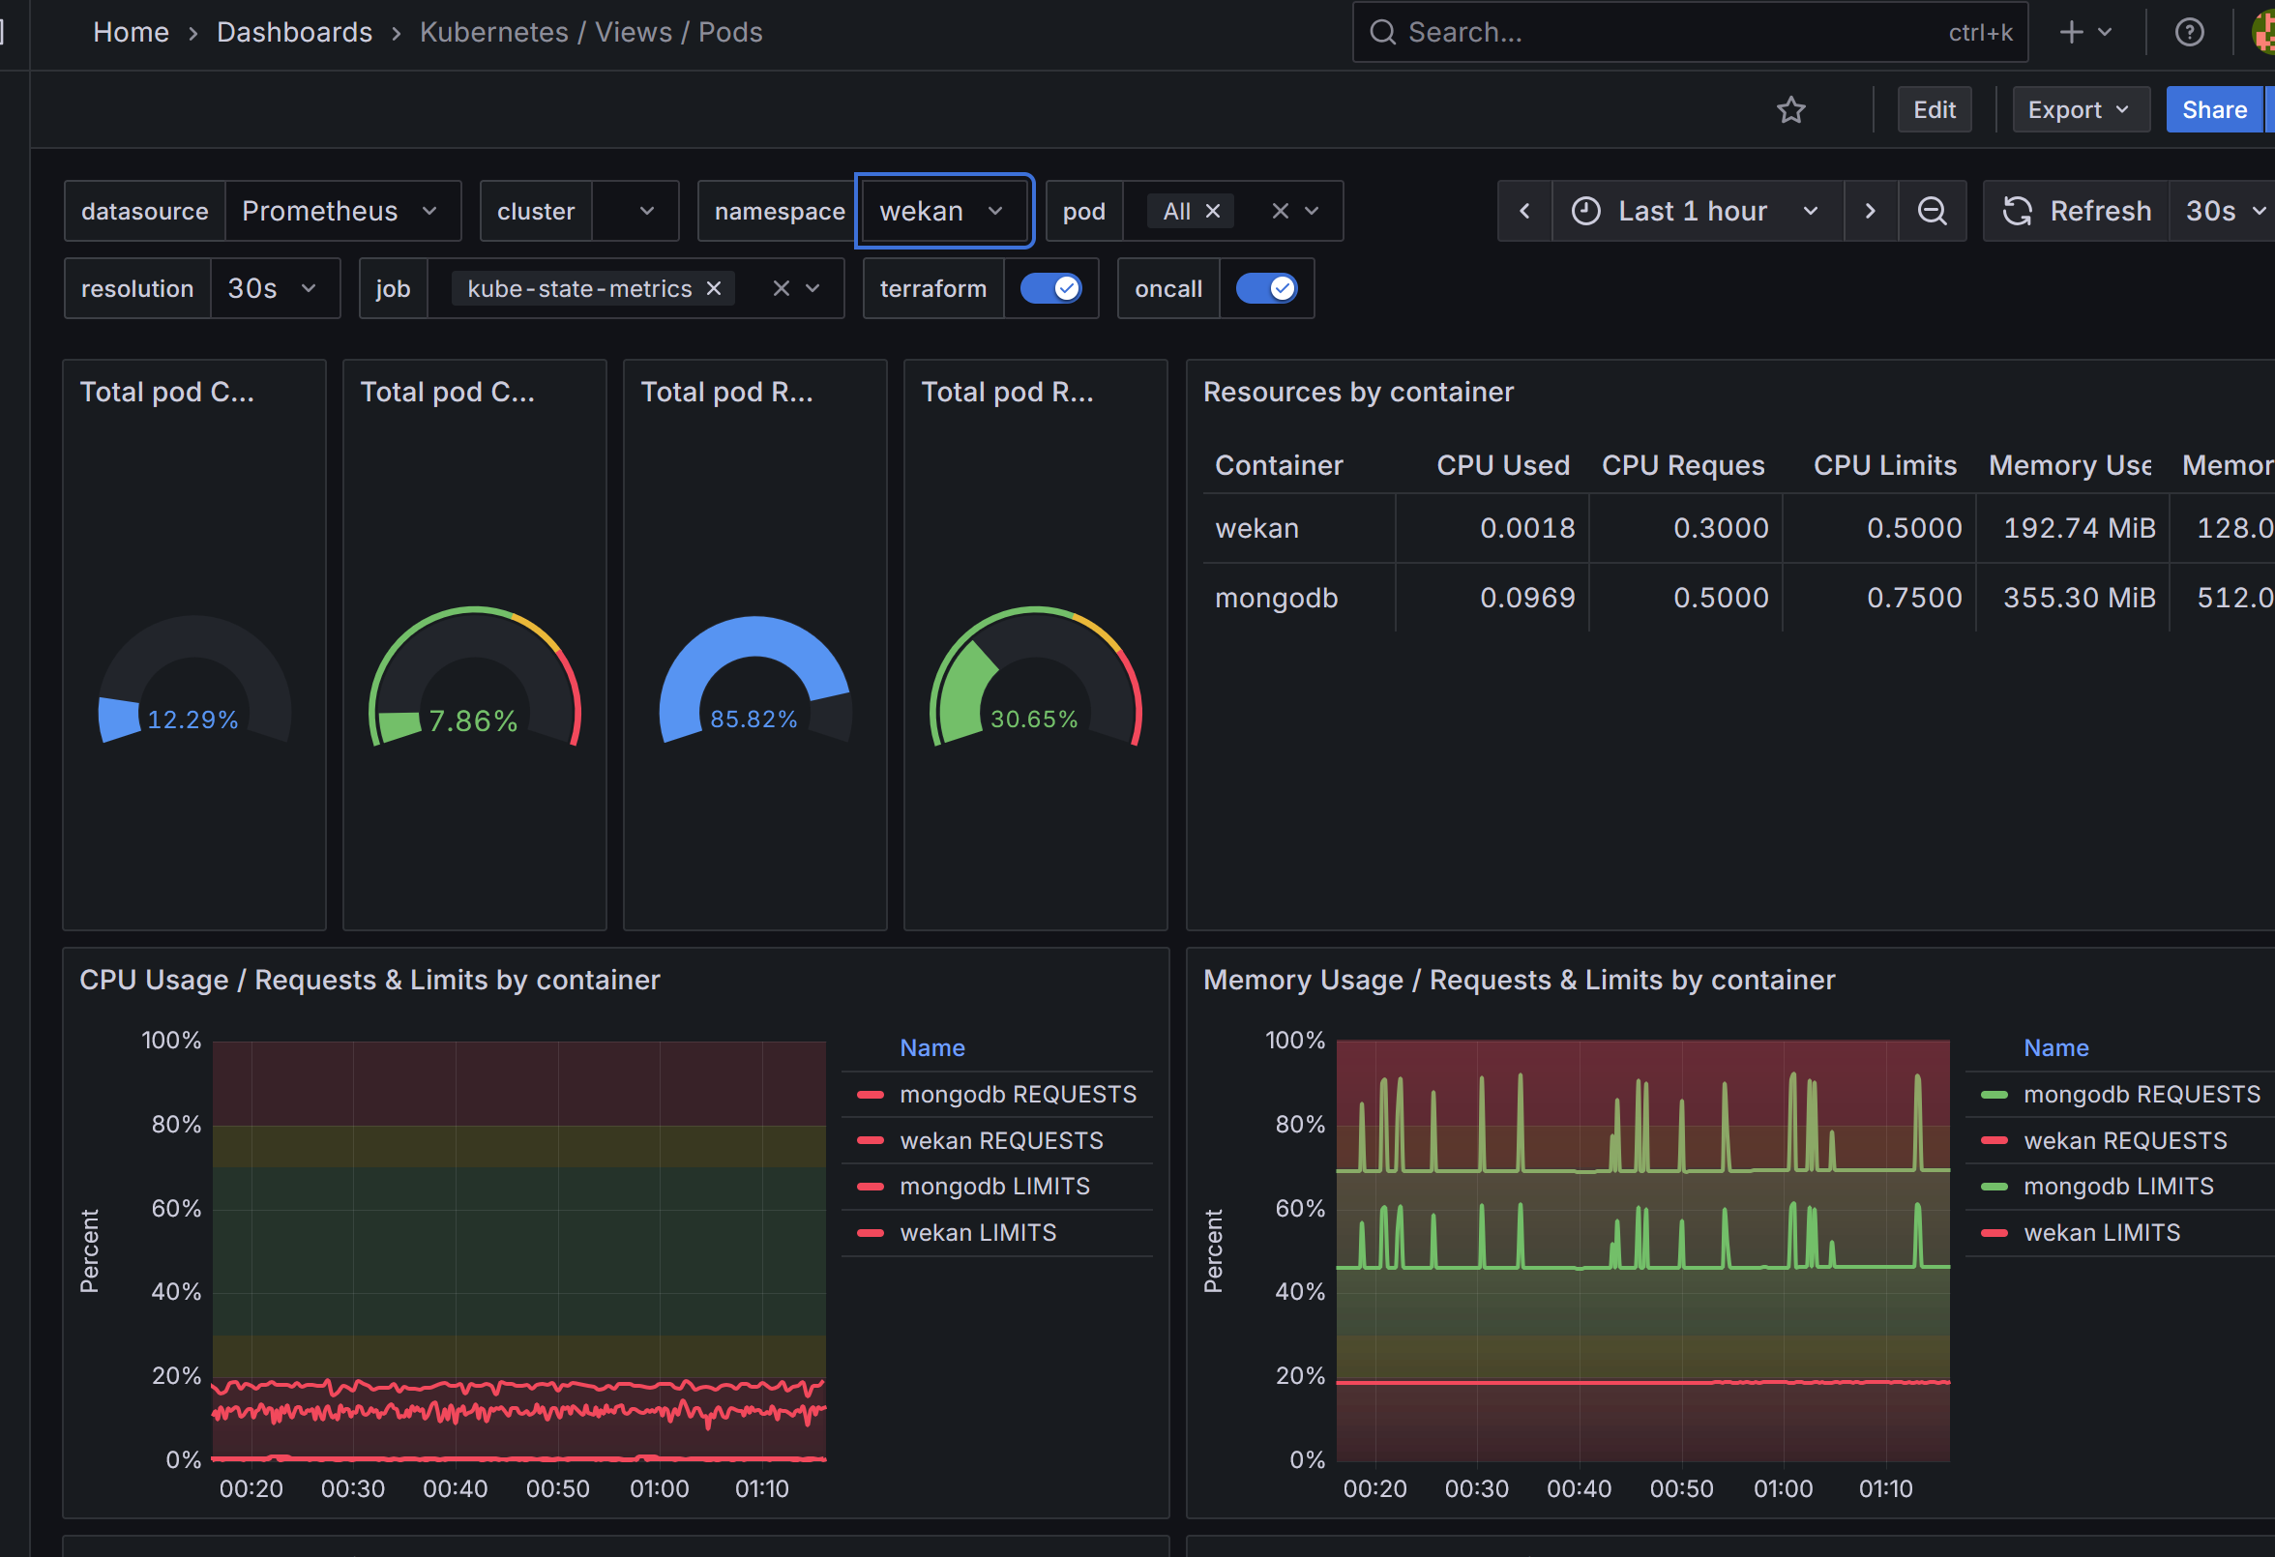
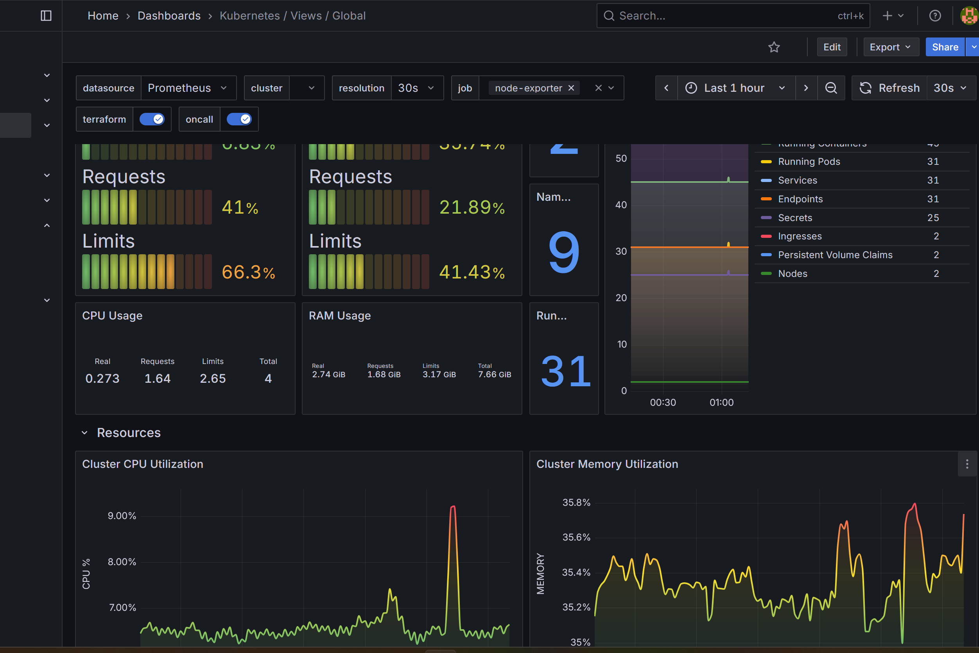
Что получилось
Мониторинг:

Slide 10
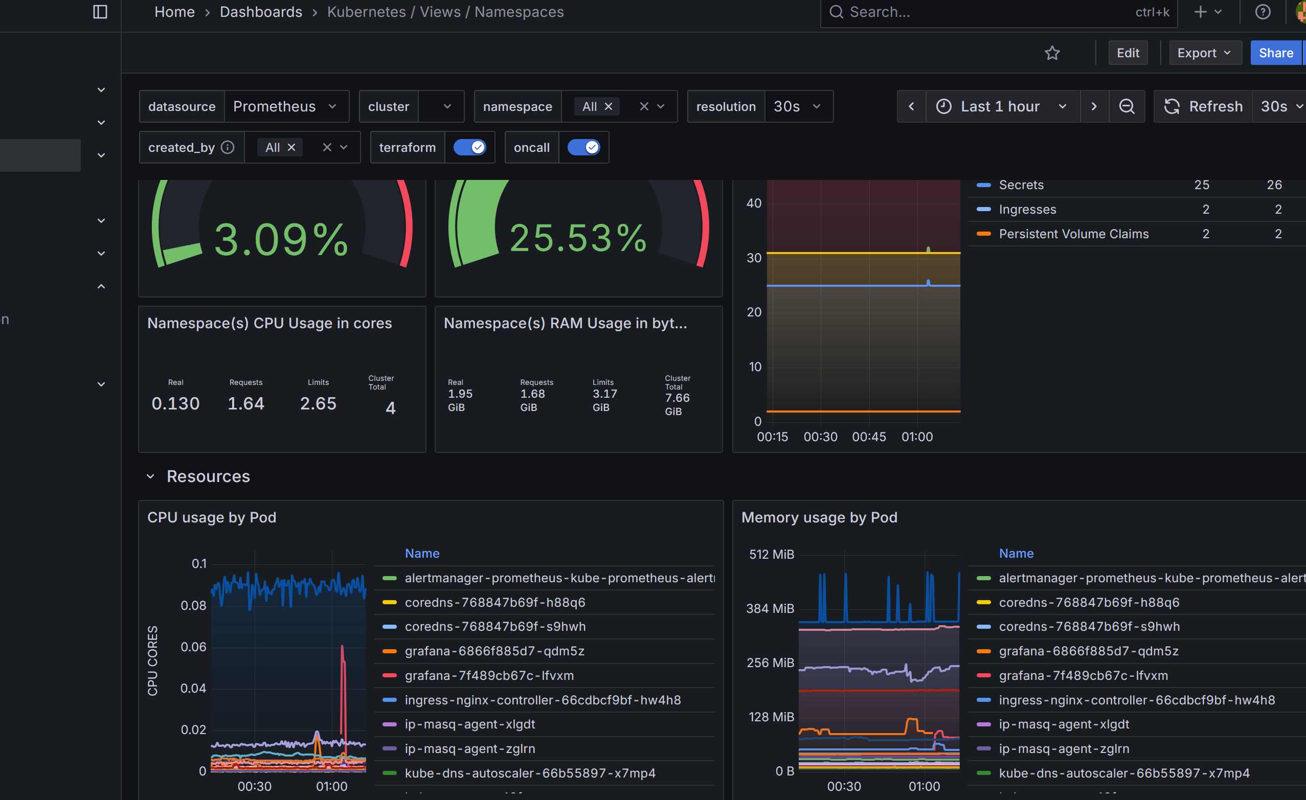
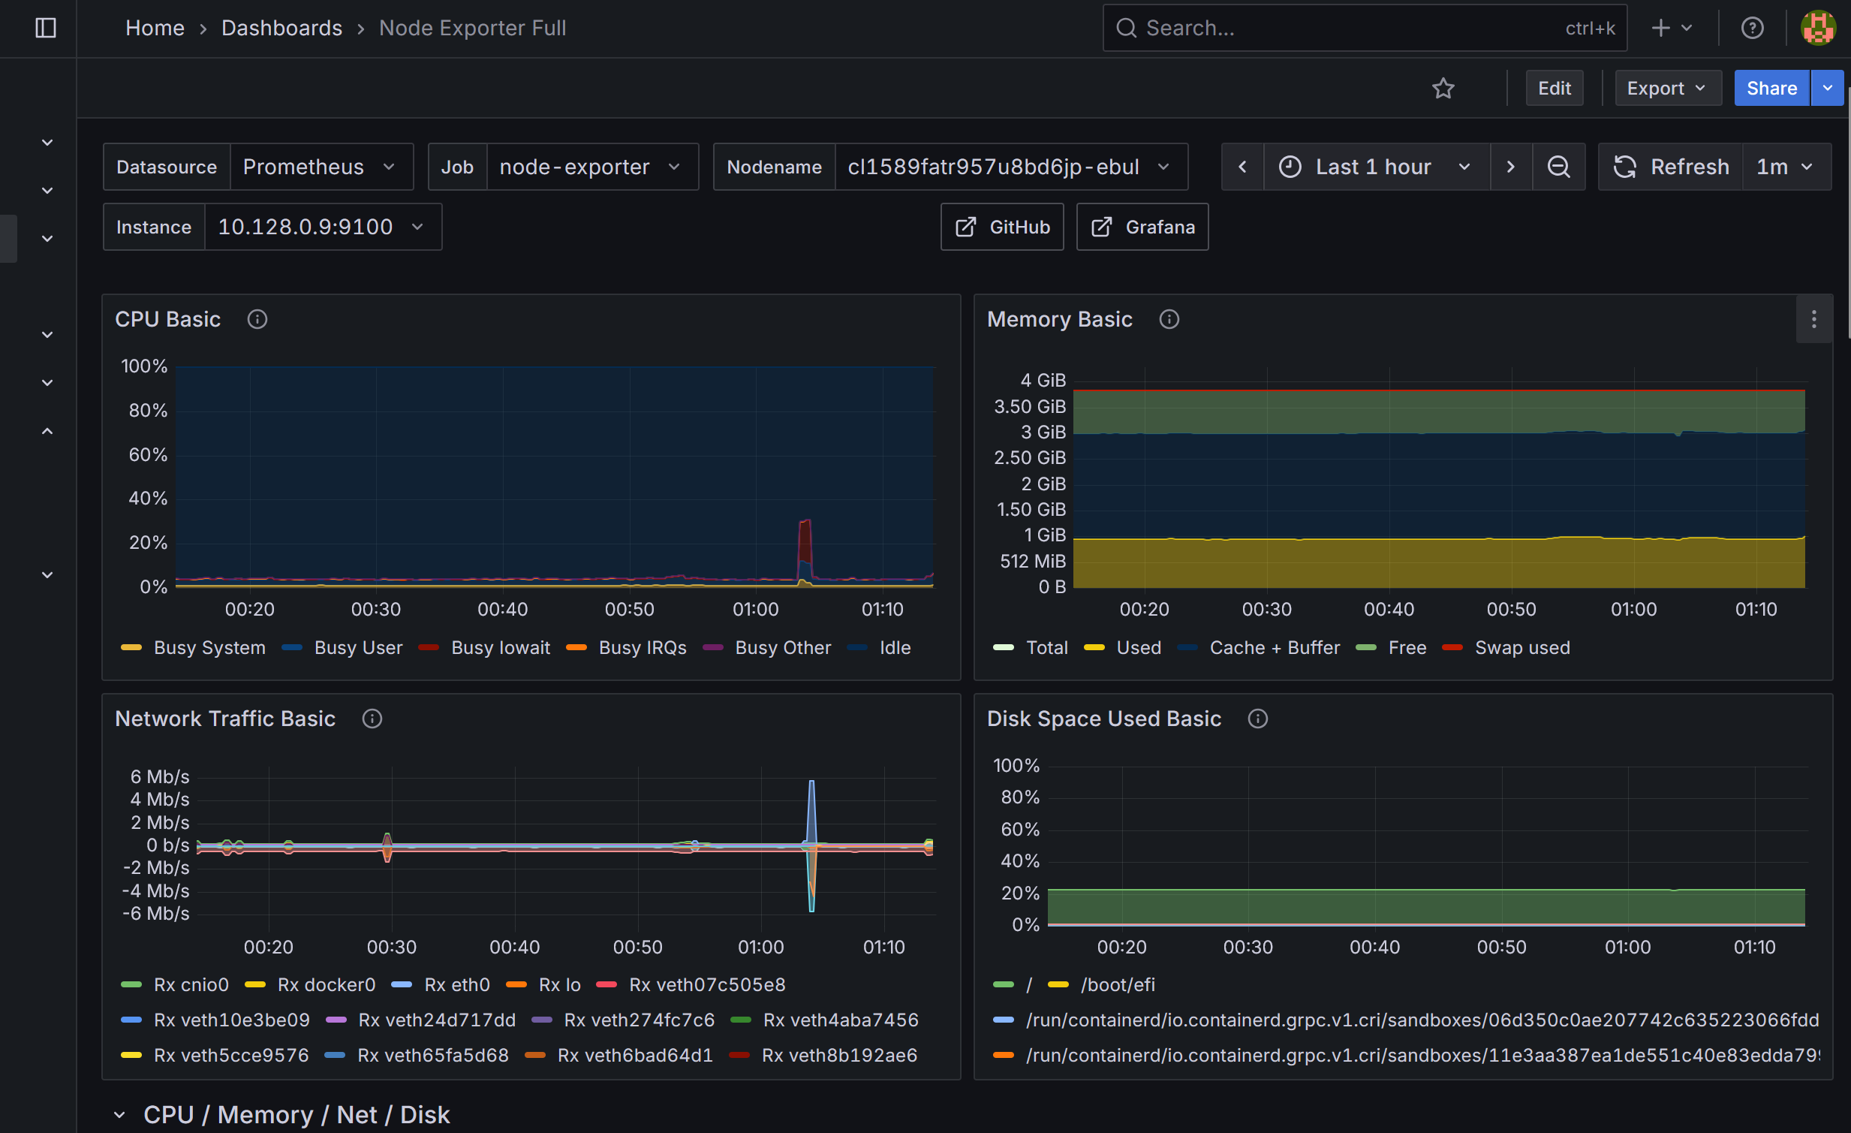
Что получилось
Мониторинг:

Slide 11
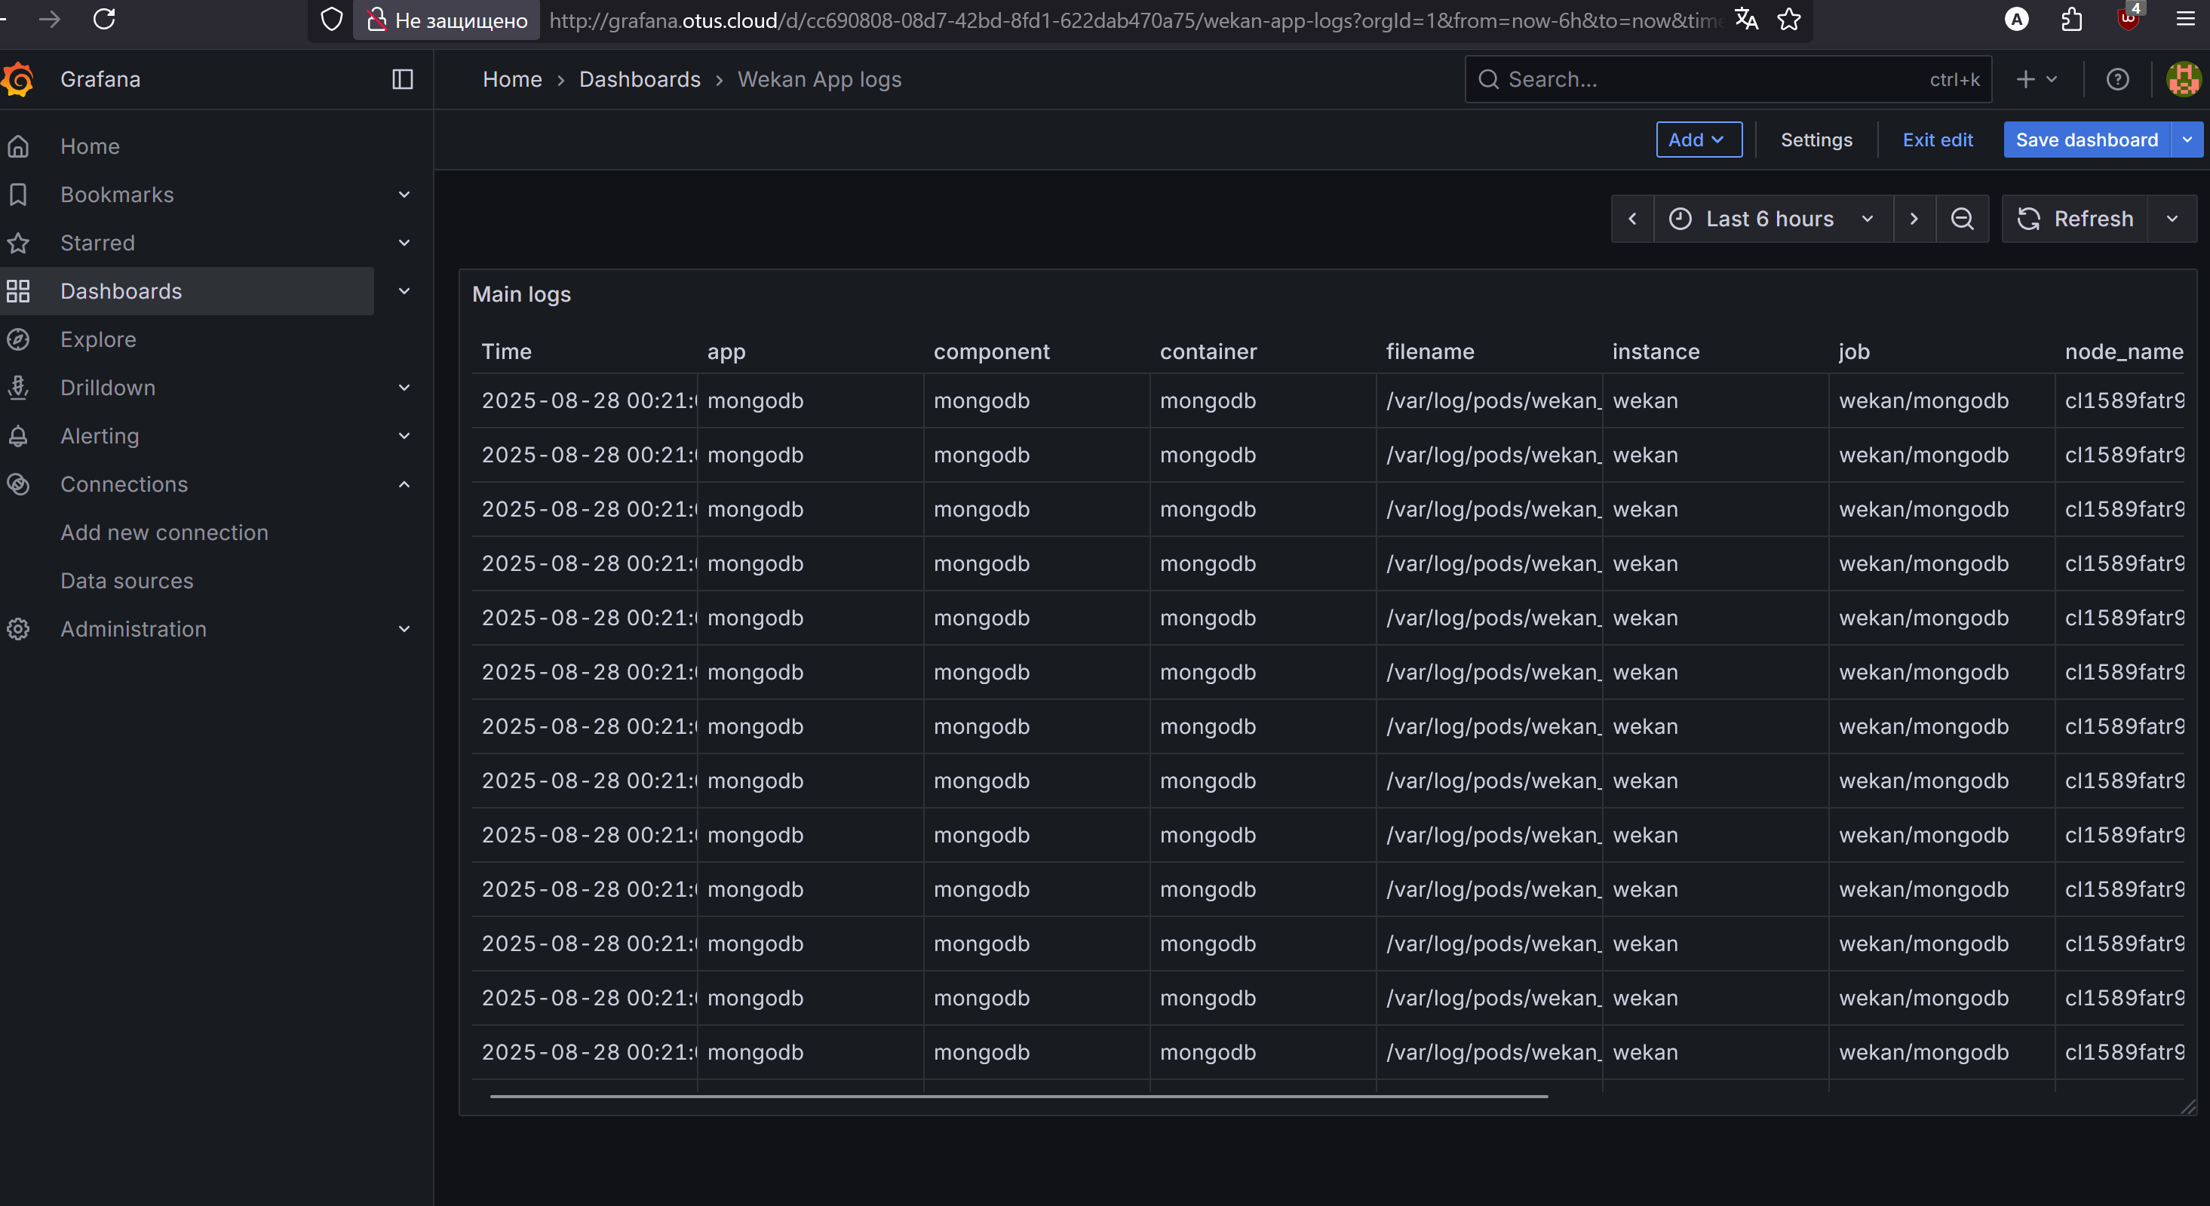
Что получилось
Мониторинг:

Slide 12
Выводы
Научилась работать в яндекс облаке и создавать кластер
Удалось пощупать руками раскатку кластера, при конфигурировании кластера и приложений пришлось задумываться о вещах, на которые на обращала внимание (как правильно указать адреса сервисов, как настроить инфру, чтобы приложение работало, как связать все компоненты яндекс клауда), лучше разобралась с мониторингом и автоматизацией
Получилось быстрее находить мисконфиги в ингрессах, узнала больше об их конфигурации
Узнала как работать с github actions. И перед выполнение проекта это казалось невозможным сделать автоматизацию развёртывания, но хоть в такой форме получилось, чему очень рада.
Да, изначально было в голове более здравое и красивое решение по деплою, но в текущих обстоятельствах тоже довольна, так как очень много нового узнала и сильно прокачалась
По времени заняло более 3-4 дней

Slide 13

Ответьте на вопросы одногруппников и преподавателей и получите обратную связь на свою работу
Вопросы и рекомендации
+
–
если есть вопросы
если вопросов нет

Slide 14

Спасибо за внимание!

Slide 15


